Slide 1
二极管及电路
1 晶体二极管及其电路
1.1 半导体的基本知识
1.2 PN 结及晶体二极管
1.3 特殊二极管

Slide 2
§1.1 半导体的基本知识
一 导体、半导体和绝缘体的特点
导体：自然界中很容易导电的物质称为导体，金属一般都是导体。
绝缘体：有的物质几乎不导电，称为绝缘体，如橡皮、陶瓷、塑料和石英。
半导体：另有一类物质的导电特性处于导体和绝缘体之间，称为半导体，如锗（Ｇe)、硅(Si)、砷化镓(GaAs)和一些硫化物、氧化物等。

Slide 3
半导体的导电机理不同于其它物质，所以它具有不同于其它物质的特点。例如：
热敏性、光敏性：当受外界热和光的作用时，它的导电能力明显变化。
微量杂质影响半导体导电性：往纯净的半导体中掺入某些杂质，会使它的导电能力明显改变。

Slide 4
二、本征半导体：
1、本征半导体的结构特点
现代电子学中，用的最多的半导体是硅和锗，它们的最外层电子（价电子）都是四个。
Si
Ge
通过一定的工艺过程，可以将半导体制成晶体。

Slide 5
本征半导体：完全纯净的、结构完整的半导体晶体。
在硅和锗晶体中，原子按四角形系统组成晶体点阵，每个原子都处在正四面体的中心，而四个其它原子位于四面体的顶点，每个原子与其相临的原子之间形成共价键，共用一对价电子。
硅和锗的晶体结构：

Slide 6
硅和锗的共价键结构
共价键共
用电子对
+4
+4
+4表示除去价电子后的原子
+4
+4

Slide 7
形成共价键后，每个原子的最外层电子是八个，构成稳定结构。
+4
+4
共价键有很强的结合力，使原子规则排列，形成晶体。
+4
+4
共价键中的两个电子被紧紧束缚在共价键中，称为束缚电子，常温下束缚电子很难脱离共价键成为自由电子，因此本征半导体中的自由电子很少，所以本征半导体的导电能力很弱。

Slide 8
2、本征半导体的导电机理
（1）.载流子、自由电子和空穴的概念
在绝对0度（T=0K）和没有外界激发时,价电子完全被共价键束缚着，本征半导体中没有可以运动的带电粒子（即载流子），它的导电能力为 0，相当于绝缘体。
在常温下，由于热激发，使一些价电子获得足够的能量而脱离共价键的束缚，成为自由电子，同时共价键上留下一个空位，称为空穴。

Slide 9
空穴
+4
+4
自由电子
+4
+4
束缚电子

Slide 10
（2）.本征半导体的导电机理
本征半导体中存在数量相等的两种载流子，即自由电子和空穴。
在其它力的作用下，空穴吸引附近的电子来填补，这样的结果相当于空穴的迁移，而空穴的迁移相当于正电荷的移动，因此可以认为空穴是载流子。
+4
+4
+4
+4

Slide 11
本征半导体中电流由两部分组成：
1. 自由电子移动产生的电流。
2. 空穴移动产生的电流。
本征半导体的导电能力取决于载流子的浓度。
温度越高，载流子的浓度越高。因此本征半导体的导电能力越强，温度是影响半导体性能的一个重要的外部因素，这是半导体的一大特点。

Slide 12
三 杂质半导体
在本征半导体中掺入某些微量的杂质，就会使半导体的导电性能发生显著变化。其原因是掺杂半导体的某种载流子浓度大大增加。
N 型半导体：自由电子浓度大大增加的杂质半导体，也称为（电子半导体）。
P 型半导体：空穴浓度大大增加的杂质半导体，也称为（空穴半导体）。

Slide 13
1、N 型半导体
在硅或锗晶体中掺入少量的五价元素磷（或锑），晶体点阵中的某些半导体原子被杂质取代，磷原子的最外层有五个价电子，其中四个与相邻的半导体原子形成共价键，必定多出一个电子，这个电子几乎不受束缚，很容易被激发而成为自由电子，这样磷原子就成了不能移动的带正电的离子。每个磷原子给出一个电子，称为施主原子。

Slide 14
多余
电子
+4
+4
N 型半导体中的载流子是什么？
+5
+4
磷原子
1、由施主原子提供的电子，浓度与施主原子相同。
2、本征半导体中成对产生的电子和空穴。
掺杂浓度远大于本征半导体中载流子浓度，所以，自由电子浓度远大于空穴浓度。自由电子称为多数载流子(多子），空穴称为少数载流子（少子）。

Slide 15
2、P 型半导体
在硅或锗晶体中掺入少量的三价元素，如硼（或铟），晶体点阵中的某些半导体原子被杂质取代，硼原子的最外层有三个价电子，与相邻的
半导体原子形成共价键时，产生一个空穴。这个空穴可能吸引束缚电子来填补，使得硼原子成为不能移动的带负电的离子。由于硼原子接受电子，所以称为受主原子。
空穴
+4
+4
+3
+4
硼原子
P 型半导体中空穴是多子，电子是少子。

Slide 16
3、杂质半导体的示意表示法
－
－
－
－
－
－
+
+
+
+
+
+
－
－
－
－
－
－
+
+
+
+
+
+
－
－
－
－
－
－
+
+
+
+
+
+
－
－
－
－
－
－
+
+
+
+
+
+
P 型半导体
N 型半导体
杂质型半导体多子和少子的移动都能形成电流。但由于数量的关系，起导电作用的主要是多子。近似认为多子与杂质浓度相等。

Slide 17
§1.2 PN结与晶体二极管
一 、PN 结的形成
在同一片半导体基片上，分别制造P 型半导体和N 型半导体，经过载流子的扩散，在它们的交界面处就形成了PN 结。

Slide 18
2、内电场越强，就使漂移运动越强，而漂移使空间电荷区变薄。
漂移运动
内电场
－
－
－
－
－
－
+
+
+
+
+
+
P型半导体
－
－
－
－
－
－
+
+
+
+
+
+
N型半导体
－
－
－
－
－
－
+
+
+
+
+
+
－
－
－
－
－
－
+
+
+
+
+
+
1、扩散的结果是使空间电荷区逐渐加宽。
空间电荷区，
也称耗尽层。
扩散运动

Slide 19
漂移运动
P型半导体
N型半导体
内电场
－
－
－
－
－
－
+
+
+
+
+
+
3、所以扩散和漂移这一对相反的运动最终达到平衡，相当于两个区之间没有电荷运动，空间电荷区的厚度固定不变。
－
－
－
－
－
－
+
+
+
+
+
+
－
－
－
－
－
－
+
+
+
+
+
+
－
－
－
－
－
－
+
+
+
+
+
+
扩散运动

Slide 20
电位U
U₀
－
－
－
－
－
－
+
+
+
+
+
+
－
－
－
－
－
－
+
+
+
+
+
+
－
－
－
－
－
－
+
+
+
+
+
+
－
－
－
－
－
－
+
+
+
+
+
+
空间电荷区或耗尽层或PN结
P型区
N型区

Slide 21
二、 PN结的单向导电性
PN结的单向导电性只有在外加电压时才显示出来
PN 结加上正向电压、正向偏置的意思都是： P 区加正、N 区加负电压。
PN 结加上反向电压、反向偏置的意思都是： P区加负、N 区加正电压。

Slide 22
耗尽层消失，形成较大的电流，相当于导通。
PN结导通
１、外加正向电压
变薄
－
+
+
－
+
_
P
N
－
+
－
+
内电场
外电场
R
E

Slide 23
内电场被加强，耗尽区变厚。只是少子移动，形成较小的反向电流（μA), 可忽略，相当于截止。
PN结截止
２、外加反向电压
多子
变厚
－
+
少子
_
－
+
P
N
－
+
－
+
内电场
多子
少子
外电场
R
E

Slide 24
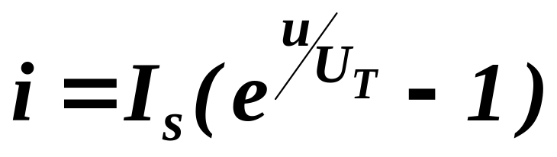
三、PN结u-I特性曲线及表达式
i
导通压降U_{D}:
硅管约为0.7V,锗管约为0.3V。
式中：
I_{S}—反向饱和电流
U_{Z}
u
U_{T}—当量电压,约26mV
U_{D}
U_{r}
u—PN结电压
反向击穿电压U_{Z}
死区电压U_{r}:
硅管约为0.6V,锗管约为0.2V

Slide 25
四、 PN结的击穿
i
雪崩击穿
电击穿
(反向击穿)
齐纳击穿
击穿
U_{Z}
正向热击穿
u
热击穿
反向热击穿

Slide 26
五、PN结的电容效应（形成结电容C）
1、由势垒电容C_{T}和扩散电容C_{D}两部分组成。
势垒电容：由耗尽区厚度δ和面积S决定且与δ成反比，与S成正比。正偏时，C_{T}较大，反偏时，C_{B}较小
扩散电容：由载流子数目决定且成正比。正偏时，C_{D}较大，反偏时，C_{D}很小，可忽略
+
P
N
-
结论：正偏时，结电容C较大；反偏时，结电容C较小且主要取决于C_{T}

Slide 27
2、PN结高频小信号时的等效电路：
r_{d}
势垒电容和扩散电容的综合效应

Slide 28
六、晶体二极管
（一）、二极管的实质和符号
阳极
P
N
阴极
二极管实质就是一个PN结，
其符号为
A
K
（二）、二极管的结构分类
触丝线
点接触型
外壳线
基片
引线
1、点接触型：适用于高频小电流电路，作为检波、
脉冲电路的开关元件。

Slide 29
面接触型
PN结
2、面接触型：适用于低频大电流电路，作为整流元件
3、平面型：集成电路，作为整流元件和开关元件。

Slide 30
(三)、 二极管的u-I特性曲线
正向特性
i
导通压降U_{D}:
硅管约为0.7V,锗管约为0.3V。
U_{Z}
u
U_{D}
U_{r}
反向击穿电压U_{Z}
死区电压U_{r}:
硅管约为0.6V,锗管约为0.2V
反向击穿特性

Slide 31
(四)、参数
1. 最大整流电流 I_{OM}
二极管长期使用时，允许流过二极管的最大正向平均电流。
2. 反向击穿电压V_{RM}
二极管反向击穿时的电压值。击穿时反向电流剧增，二极管的单向导电性被破坏，甚至过热而烧坏。手册上给出的最高反向工作电压U_{RM}一般是U_{Z}的一半。

Slide 32
3. 反向饱和电流 I_{S}
指二极管加反向峰值工作电压时的反向电流。反向电流大，说明管子的单向导电性差，因此反向电流越小越好。反向电流受温度的影响，温度越高反向电流越大。硅管的反向电流较小，锗管的反向电流要比硅管大几十到几百倍。
4. 极间（结）电容C
5.直流电阻R_{D}、交流电阻r_{d}

Slide 33
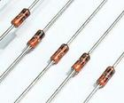
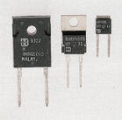
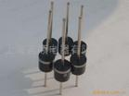

七、常见的二极管实物外形

Slide 34
(五)、晶体二极管的等效模型
i
i
u
u
A
K
U_{Z}
i
U_{r}
U_{D}
u
实际二极管的u-I特性曲线
理想二极管的u-I特性曲线
1、晶体二极管的理想模型
①、当在二极管加上正向电压, u>0时、近似认为u=0,i≠0,
此时二极管相当于导线。
A
K
A
K
②、当在二极管加上反向电压,u<0时、近似认为u≠0,i=0,
此时二极管相当于断开。
A
K
A
K

Slide 35
i
i
A
U_{Z}
u
u
K
U_{r}
U_{D}
i
u
实际二极管的u-I特性曲线
二极管的恒压模型u-I特性曲线
2、晶体二极管的恒压模型
①、当在二极管加上正向电压, u>0.6V时、近似认为u=0.6V,i≠0,
此时二极管相当于0.6V的电压源。
A
K
A
K
0.6V
②、当在二极管加上反向电压,u<0.6V时、近似认为u≠0,i=0,
此时二极管相当于断开。
A
K
A
K

Slide 36






八、晶体二极管电路
u_{i}
1、半波整流电路
u_{D}
u_{i}
0
R
u₀
当u_{i}为正半周时，u_{D}>0,
u₀
二极管导通。
二极管相当于导线，
则：u₀=u_{i}
当u_{i}为负半周时，u_{D}<0
二极管截止。
二极管相当于断开，
则：u₀=０

Slide 37
２、门电路
例：电路如下图所示，判断图中的二极管是导通还是截止，求电压u_{O}。设二极管是理想的。
分析思想：应运用二极管的优先道通及箝位概念。
解：
1、移掉D₁、D₂，分别求出开路电压V_{D10}、V_{D20}
V_{D10}=4V、V_{D20}=5V
+5V
2、将D₁、D₂放入，
则D2优先道通
u_{D1}
u_{D10}
R
3、u₀=0V，
V_{D1}=-1V，
则D1截止
+1V
u₀
D₁
则D1被箝位
0V
D₂
u_{D20}

Slide 38
3、二极管限幅电路
Ｒ
例:电路如图下图，u_{i}＝10sinωt V，
试画出u₀的波形。
u_{d}
Ｄ
u_{o}
u_{i}
解： u_{d}=u_{i}-5
5V
当 u_{d}=u_{i}-5<0,即u_{i}<5V时,
二极管截止, u₀=u_{i}
u_{i}
10V
5V
当 u_{d}=u_{i}-5>0,即u_{i}>5V时,
二极管截止, u₀=5V
0
-10V
u₀
5V

Slide 39
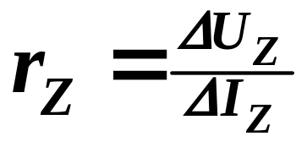
§1.3 特殊二极管
i
一、稳压管(或齐纳二极管）
1、符号、伏安特性
-
ΔUz
D_{Z}
u
+
ΔI_{Z}
工作于反向击穿区
ΔI_{Z}很大，但ΔVz 很小⇒稳压作用
反向击穿区是可逆的
…….动态电阻

Slide 40
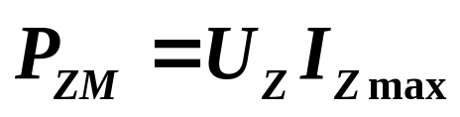
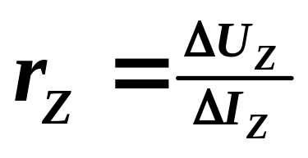
2、稳压二极管的参数:
（1）稳定电压 U_{Z}
（2）稳定电流I_{Z} , 且I_{Zmin}<I_{Z} < I_{zmax}。
（3）最大允许功耗
r_{z} 越小，稳压性能越好。
（4）动态电阻
（5）电压温度系数α_{U}（%/℃）
稳压值受温度变化影响的系数。

Slide 41
二、稳压管的应用——稳压电路（并联型稳压电路）
I_{R}
I_{L}
稳压原理
R
１、U_{i}变化 负载不变
U_{i}
R_{L}
U_{o}
D_{Z}
I_{Z}
U_{I}
↑
→
U_{O}
→
I_{Z}
→
I_{R}
(=I_{L}+I_{Z})
↑
↑
↑
↑
↑
→
U_{R}
↑
↑
U_{O}
(=U_{I} - U_{R} )
↑
↑
↑
↑
2、U_{i}不变 负载变化
U_{o}稳定是D_{z}通过I_{z} 的电流调节和Ｒ的电压调节而实现的

Slide 42
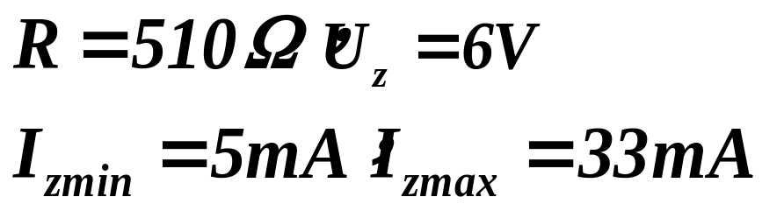
I_{R}
I_{L}
例题：
R
u_{i}
R_{L}
u_{o}
D_{Z}
I_{Z}
试分析输入电压u_{i}在1８～２４V波动时，试确定i_{L}的变化范围？
解:１、当u_{i}=18V时，I_{Rmin}=(18-6)/510=23.5mA
当u_{i}=24V时，I_{Rmax}=(24-6)/510=35.3mA
2、 ∵I_{Z}=I_{R}-I_{L}
①.当I_{R}=I_{Rmax}, I_{L}=I_{Lmin}时，流过I_{Ｚ}的电流最大，为了使稳压管能安全工作，应满足：
I_{Zmax}≥I_{Rmax}-I_{Lmin} ,∴I_{Lmin}≥I_{Rmax}-I_{Zmax}=35.3-33=2.3mA
②.当I_{R}=I_{Rmin}, I_{L}=I_{Lmax}时，流过I_{Ｚ}的电流最小，为了使稳压管能正常工作，应满足：
I_{Zmin}≤I_{Rmin}-I_{Lmax} ,∴I_{Lmax}≤I_{Rmin}-I_{Zmin}=23.5-5=18.5mA

Slide 43
二、变容二极管
C
符号
A
K
-U
C-U特性曲线
三、肖特基二极管（SBD）
符号
A
K

Slide 44
四、光电子器件
1、光电二极管
反向电流随光照强度的增加而上升。
I
U
符号
照度增加

Slide 45
2、发光二极管
3、激光二极管
有正向电流流过时，发出一定波长范围的光，目前的发光管可以发出从红外到可见波段的光，它的电特性与一般二极管类似。
有正向电流流过时，发出单波长的光，主要为红外线。
符号
符号

Slide 46
4、光电耦合器
光电耦合器是把发光器件和光敏器件组装在一起，使用时将电信号输入到发光器件，发光器件将电信号转换成光信号，由光敏器件接受并再转换成电信号，由于输入与输出之间没有直接电气连接，信号传输是通过光耦合，常用来隔离强电和弱电。

Slide 47
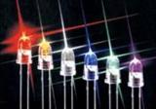
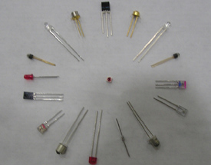
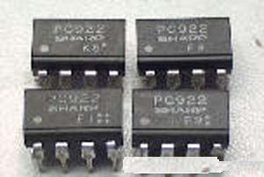
五、特殊二极管实物外形

Slide 48
1.半导体的导电特性位于哪两种物质之间？
A. 导体和绝缘体 B. 金属和非金属
C. 导体和金属 D. 绝缘体和金属
2.下列哪种二极管适用于高频小电流电路？
A. 点接触型 B. 面接触型
C. 平面型 D. 变容二极管
3. 下列哪种二极管具有单向导电性？
A. 变容二极管 B. 肖特基二极管（SBD）
C. 光电二极管 D. 普通晶体二极管
Notes:
AA

Slide 49
4.现代电子学中，用的最多的半导体材料是____和____。
5. 在半导体中掺入微量的杂质后，会形成两种类型的杂质半导体，分别是____半导体和____半导体。
Notes:
Si ，Ge p n

